Slide 1
Интеллектуальные системы хранения
Корпорация ЕМС
От хранения данных к управлению информацией
Глава 4

Slide 2



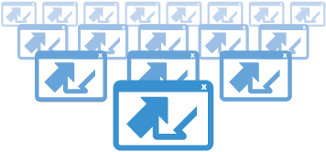


Этапы развития вычислительных платформ
ТРЕТЬЯ ПЛАТФОРМА
Облако Большие данные Мобильные технологии Социальные сети Мобильные устройства
МИЛЛИАРДЫ ПОЛЬЗОВАТЕЛЕЙ
МИЛЛИОНЫ ПРИЛОЖЕНИЙ
ВТОРАЯ ПЛАТФОРМА
Локальные сети/Интернет-клиенты/серверы Персональные компьютеры
СОТНИ МИЛЛИОНОВ ПОЛЬЗОВАТЕЛЕЙ
ДЕСЯТКИ ТЫСЯЧ ПРИЛОЖЕНИЙ
ПЕРВАЯ
ПЛАТФОРМА
Мейнфрейм, мини-компьютер
Терминалы
МИЛЛИОНЫ ПОЛЬЗОВАТЕЛЕЙ
ТЫСЯЧИ ПРИЛОЖЕНИЙ
2
Notes:
На этом слайде показан список ключевых требований к эффективной структуре хранения.

Slide 3
Требования третьей платформы для системы хранения
Обработка большого объема операций ввода-вывода в секунду (IOPS)
Гибкое и бесперебойное горизонтальное масштабирование ресурсов
Интеллектуальное управление ресурсами
Автоматизированная и управляемая на основе политик конфигурация
Поддержка нескольких протоколов для доступа к данным
Поддерживает API для программно-определяемой интеграции и интеграции с облаком
  Централизованное управление и распределение расходов между подразделениями в многопользовательской среде
3
Notes:
На этом слайде показан список ключевых требований к эффективной структуре хранения.

Slide 4
Технологическое решение
Интеллектуальная система хранения
Виртуализация хранилища
Программно-определяемая система хранения
4
Notes:
На слайде перечислены технологические решения, которые могут соответствовать требованиям третьей платформы.

Slide 5
Что такое интеллектуальная система хранения?
Интеллектуальная система хранения
Многофункциональные массивы RAID, которые предоставляют высокооптимизированную функциональность обработки операций ввода-вывода.
Имеет специально разработанную операционную среду
  Обеспечивает функцию интеллектуального управления ресурсами
Предоставляет большой объем кэш-памяти
Предоставляет несколько путей ввода-вывода
Функциональность
Поддержка сочетания жестких и твердотельных дисков
Обслуживание большого количества IOPS
Горизонтально масштабируемая архитектура
Дедупликация, сжатие и шифрование
Автоматизированное многоуровневое хранение данных
Выделение виртуальных ресурсов хранения
Многопользовательская функциональность
Поддержка API для интеграции с программно-определяемым центром обработки данных и облаком
Защита данных
5
Notes:
Интеллектуальные системы хранения — это многофункциональные массивы RAID, которые предоставляют высокооптимизированную функциональность обработки операций ввода-вывода.
Эти интеллектуальные системы хранения могут соответствовать требованиям современных приложений третьей платформы с высокой интенсивностью операций ввода-вывода.
Этим приложениям требуются
высокие уровни производительности,
доступности,
безопасности и
масштабируемости.
Поэтому для соответствия требованиям приложений многие поставщики интеллектуальных систем хранения поддерживают:
твердотельные диски,
шифрование,
сжатие,
дедупликацию и
горизонтально масштабируемую архитектуру.
Использование твердотельных дисков и горизонтально масштабируемой архитектуры позволяет обслуживать большое количество IOPS. Эти системы хранения также поддерживают возможность подключения к гетерогенным вычислительным системам.
Системы хранения имеют операционную среду, которая интеллектуально и оптимально обрабатывает операции управления, выделения и использования ресурсов хранения.
Они оснащены большими объемами памяти (именуемой кэш-память).
В них используется несколько путей ввода-вывода, а также сложные алгоритмы для удовлетворения запросов приложений с высокими требованиями к производительности.
Системы хранения также поддерживают различные технологии, такие как дедупликация, сжатие, шифрование, автоматизированное многоуровневое хранение данных и виртуальное выделение ресурсов хранения.
Эти возможности добавили новое измерение в производительность, масштабируемость и доступность систем хранения.
Кроме того, интеллектуальные системы хранения поддерживают API для интеграции с программно-определяемым центром обработки данных (SDDC) и облачными средами.
Дедупликация (также дедубликация; от лат. deduplicatio — устранение дубликатов) — специализированный метод сжатия массива данных, использующий в качестве алгоритма сжатия исключение дублирующих копий повторяющихся данных. Данный метод обычно используется для оптимизации использования дискового пространства систем хранения данных, однако может применяться и при сетевом обмене данных для сокращения объема передаваемой информации.
В процессе дедупликации во время анализа идентифицируются и запоминаются уникальные элементы информации фиксированного размера (англ. chunks). По мере выполнения анализа сравниваются все новые и новые элементы. При выявлении дублирующегося элемента, он заменяется ссылкой на уникальное вхождение (или на него перенаправляется уже существующая ссылка), а пространство, занимаемое дубликатом, высвобождается. Таких повторяющихся элементов может попадаться очень много, благодаря чему объём, необходимый для сохранения массива данных, может быть сильно сокращён.
Однако дедупликацию не стоит путать с более традиционными алгоритмами сжатия, например LZ77 или LZO. Эти алгоритмы производят поиск в пределах определённого буфера отдельного файла (так называемое «скользящее окно»), тогда как алгоритм дедупликации производит поиск копий по огромному массиву данных.

Slide 6

Компоненты интеллектуальной системы хранения
Два ключевых компонента интеллектуальной системы хранения (ISS)
  Контроллер
    блочный;
    файловый;
    объектно-ориентированный;
    унифицированный.
  Система хранения
    все жесткие диски (HDD);
    все твердотельные диски (SSD);
    их сочетание.
СХД
Контроллеры
Интеллектуальная
система хранения
6
Notes:
Интеллектуальная система хранения состоит из двух ключевых компонентов: контроллера и системы хранения.
Контроллер — это вычислительная система, которая запускает специально созданную ОС, ответственную за выполнение ряда ключевых функций для системы хранения.
Примеры таких функций:
обслуживание операций ввода-вывода с серверов приложений,
управление хранением,
защита RAID,
локальная и удаленная репликация,
выделение ресурсов хранения,
автоматизированное многоуровневое хранение,
сжатие,
шифрование данных и
интеллектуальное управление кэш-памятью.
Интеллектуальная система хранения обычно имеет несколько контроллеров для резервирования.
Каждый контроллер состоит из одного или нескольких процессоров и определенного объема кэш-памяти для обработки большого количества запросов ввода-вывода.
Эти контроллеры подключены к вычислительной системе напрямую или через сеть хранения. Контроллеры получают запросы ввода-вывода от вычислительных систем, которые контроллер читает или записывает в систему хранения.
В зависимости от типа метода доступа к данным (рассматривается далее в этом модуле), который используется для системы хранения, контроллер может классифицироваться как блочный, файловый, объектный или унифицированный.
Интеллектуальная система хранения может состоять только из жестких дисков, только из твердотельных дисков, либо сочетать эти диски.

Slide 7
Типы интеллектуальных систем хранения
Блочные системы хранения
Файловые системы хранения
Объектные системы хранения
Унифицированные системы хранения
7
Notes:
На основе типа доступа к данным система хранения может классифицироваться как блочная система хранения, файловая система хранения, объектная система хранения и унифицированная система хранения. Унифицированная система хранения предоставляет доступ к данным на основе блоков, файлов и объектов в одной системе.
Системы хранения на основе блоков, файлов, объектов и унифицированные системы хранения описаны более подробно в следующих модулях.

Slide 8

Методы доступа к данным
Вычислительные ресурсы
Вычислительные ресурсы
Вычислительные ресурсы
Приложение
Приложение
Приложение
Файловая система
Файловый
интерфейс
Пользовательский компонент
Интерфейс OSD
Интерфейс блоков
Сеть хранения
Запрос на уровне файлов
Сетьхранения
Запрос нобъектова уровне
Сеть хранения
Запрос на уровне блоков
Сеть
Файловая система
Компонент хранения данных
Ввод-вывод блоков
Ввод-вывод блоков
Ввод-вывод блоков
Файловая система
СХД
СХД
СХД
Пользовательский компонент
Система хранения
Система хранения
Система хранения
Компонент хранения данных
Доступ на уровне блоков
Доступ на уровне файлов
Доступ на уровне объектов
8
Notes:
Доступ и хранение данных выполняется приложениями с использованием базовой инфраструктуры.
Ключевые компоненты этой инфраструктуры — это ОС (или файловая система), возможность подключения и система хранения.
Контроллерная карта вычислительной системы получает доступ к устройствам хранения данных, используя стандартные протоколы (например, IDE/ATA, SCSI или Fibre Channel (FC)). IDE/ATA и SCSI часто используются в небольших и персональных вычислительных средах для доступа к внутренней системе хранения.
Протоколы FC и iSCSI используются для доступа к данным из внешних устройств хранения данных (или подсистем). Внешние устройства хранения можно подключить к вычислительной системе напрямую или через сеть хранения.
При подключении системы хранения напрямую к вычислительной системе, получается система хранения данных, подсоединенная непосредственно к серверу (DAS).
Можно получать доступ к данным через сеть одним из следующих способов: на уровне блоков, на уровне файлов или на уровне объектов.
Обычно приложение запрашивает данные из файловой системы (или ОС), указывая имя и местоположение файла. Файловая система имеет два компонента: пользовательский компонент и компонент хранения данных. Пользовательский компонент файловой системы выполняет такие функции, как управление иерархией, присвоение имен и контроль доступа пользователей. Компонент хранения данных устанавливает соответствия файлов к физическому расположению на устройстве хранения данных. Файловая система устанавливает соответствия для атрибутов файлов к адресу LBA данных и отправляет запрос устройству хранения данных. Устройство хранения данных конвертирует адрес LBA в адрес CHS и выбирает данные.
При доступе на уровне блоков файловая система создается на базе вычислительных систем, а доступ к данным осуществляется через сеть на уровне блоков. В этом случае для вычислительной системы назначаются необработанные диски или логические тома, чтобы создать файловую систему.
При доступе на уровне файлов файловая система создается на отдельном файловом сервере или на стороне СХД, а запрос на уровне файлов отправляется через сеть. Поскольку доступ к данным происходит на уровне файлов, этот метод имеет большие издержки по сравнению с доступом к данным на уровне блоков.
Доступ на уровне объектов — это интеллектуальная эволюция, где доступ к данным происходит через сеть с помощью автономных объектов с уникальными идентификаторами. При этом типе доступа пользовательский компонент файловой системы находится в вычислительной системе, а компонент хранения данных — в системе хранения.

Slide 9
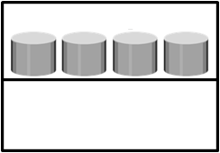
Сравнение вертикально и горизонтально масштабируемых архитектур
Вертикальна масштабируемость
СХД
Горизонтальная масштабируемость
Узел 1
Узел 2
Узел 3
СХД
СХД
СХД
…
Контроллеры
Контроллеры
Контроллеры
Контроллеры
Кластер
9
Notes:
Интеллектуальная система хранения может создаваться на основе вертикально или горизонтально масштабируемой архитектуры.
Вертикально масштабируемая архитектура хранения предоставляет возможность масштабировать емкость и производительность одной системы хранения на основе требований.
Вертикальное масштабирование системы хранения предполагает обновление или добавление контроллеров и системы хранения.
Эти системы имеют фиксированную емкость, что ограничивает их масштабируемость, а производительность также начинает снижаться при достижении предела емкости.
Горизонтально масштабируемая архитектура предоставляет возможность увеличения емкости путем простого добавления узлов в кластер.
Узлы можно быстро добавлять в кластер, если необходимо получить большую производительность и емкость, при этом не вызывая простой.
Это предоставляет гибкие возможности по использованию множества узлов со средней производительностью и доступностью для создания системы с улучшенными совокупными показателями производительности и доступности.
Горизонтально масштабируемая архитектура объединяет ресурсы в кластер и распределяет рабочую нагрузку между всеми узлами.
Таким образом обеспечивается линейное улучшение производительности, поскольку в кластер добавляется больше узлов.

Slide 10
Что представляет собой блочная система хранения данных?
Это вычислительная система с блочным доступом к ресурсам хранения
Это система, которая может работать на базе вертикально или горизонтально масштабируемой архитектуры
Система состоит из двух компонентов:
  контроллер
  СХД
10
Notes:
Блочная система хранения предоставляет вычислительным системам доступ на уровне блоков к томам хранения данных.
В этой среде файловая система создается на базе вычислительных систем, а доступ к данным осуществляется через сеть на уровне блоков.
Эти блочные системы хранения могут быть созданы на базе вертикально или горизонтально масштабируемой архитектуры.
Блочная система хранения состоит из одного или нескольких контроллеров и системы хранения. Контроллеры и СХД рассматриваются ниже.

Slide 11
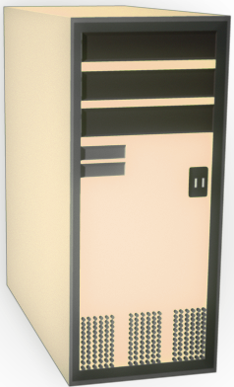

Компоненты блочной системы хранения
Интеллектуальная система хранения данных
Ведущий компьютер
Внешний
блок
Внутренний
блок
Физические диски
Кэш память
Подключение
FC SAN
Порты
Контроллеры
Порты
Notes:
Контроллер блочной системы хранения состоит из трех ключевых компонентов: клиентский интерфейс, кэш-память и серверная часть.
Запрос ввода-вывода передается из вычислительной системы через внешний порт и обрабатывается с помощью кэш-памяти и серверной части.
Это позволяет хранить данные в СХД и извлекать их из нее.
Запрос чтения может обслуживаться непосредственно из кэш-памяти, если в ней обнаружены запрошенные данные.
В современных системах хранения клиентский интерфейс, кэш-память и серверная часть обычно интегрированы в единую панель (которую называют процессором СХД или контроллером системы хранения данных).

Slide 12
ИСХД: Внешний блок (Front End)
Каждый внешний порт имеет алгоритм для обработки SCSI, Fiber Channel или iSCSI
Внешние контроллеры передают данные в cashe память по внутренней шине данных. Оптимизируют обработку ввода/вывода, используя очереди
Intelligent Storage System
Host
Front End
Back End
Physical Disks
Cache
Connectivity
FC SAN
Ports
Controllers
Ports

Slide 13
Очередность команд входного блока
Очередь FIFO
A
D
C
B
A
D
C
B
A
I/O Requests
I/O Processing
C
D
Order
B
Front-End
Cylinders
Controller
Алгоритм лифта
Без оптимизации (FIFO)
A
D
C
B
A
D
B
C
A
I/O Requests
I/O Processing
C
D
Order
B
Front-End
Cylinders
Controller
С оптимизацией времени поиска

Slide 14
Интеллектуальная СХД: Cache
Доступ к диску 10-11 млсек, доступ к кэш памяти меньше млсек.
Кэш состоит из страниц, конфигурируемых под приложения.
В кэше хранятся массивы данных и тэги, которые задают соответствие адреса данных в кэше и на диске
Интеллектуальная система хранения данных
Host
Front End
Back End
Physical Disks
Cache
Connectivity
FC SAN

Slide 15
Операции чтения через КЭШ: ‘Попадания’ и ‘Промахи’
Data found in cache = ‘Hit’
Cache
Read
Request
No data found = ‘Miss’
Cache
Read
Request

Slide 16
Чтение с использованием кэш-памяти
При последовательных выборках используется алгоритм предварительного считывания (выборки)
В этом случае извлекается смежный набор связанных блоков. Несколько блоков которые еще не были запрошены могут быть прочитаны заранее
Фиксированное предварительное считывание
Переменное предварительное считывание
Для предотвращения занятости дисков размер предварительно считываемых блоков ограничен

Slide 17
Операции записи через КЭШ
Write-through Cache
Cache
Write
Request
Acknowledgement
Write-back
Cache
Write
Request
Acknowledgement
Acknowledgement

Slide 18
Реализация кэш-памяти
Кэш память может быть выделенной (ячейки резервированы под чтение или под запись) или глобальной (любые ячейки могут использованы для чтения/записи).
Обычно под чтение отводится меньше ячеек.
Может быть динамическое распределение в зависимости от рабочей загрузки
Алгоритмы управления сбросом
Замещение давно неиспользованных (LRU)
  Discards least recently used data
  Если страница содержит данные для записи на диск, то перед повторным использованием, она предварительно сбрасывается на диск
Последние использованные (MRU)
  Discards most recently used data
New Data
Oldest Data

Slide 19
Управление кэш-памятью: уровни
Управление сбросом «грязных» страниц (записанных в кэш, но не записанных на диск)
  Фоновый сброс,
  Сброс на верхнем уровне заполнения
  Принудительный сброс
Для максимальной производительности:
  Обеспечить запас в КЭШ при всплесках ввода / вывода
100 %
HWM
LWM
Фоновый сброс
Сброс на верхнем уровне
Принудительный сброс

Slide 20
Защита кэш-памяти
Кэш энергозависимая память
Защита кэш данных от сбоев:
  Зеркальное кэширование
    Каждая запись в кэш-памяти хранится в двух разных ячейках памяти на двух независимых картах памяти
    Зеркальному кэшированию подлежат только данные для записи
    Проблема синхронизации кэш-памяти
  Резервирование кэш-памяти
    Кэш подвержены риску потери незафискированных данных в результате сбоя питания(питание памяти от батарей)
    В случае сбоя питания, незафиксированные данные сбрасываются на специальный набор дисков называемый хранилищем дисков (резервные диски для сброса кэш-памяти в случае перебоев с питанием)

Slide 21
ИСХ: Внутренний блок
Во внутренних контроллерах реализуется RAID, обнаружение и исправление ошибок.
Для защиты и доступа – двойные контроллеры с несколькими портами
Intelligent Storage System
Host
Front End
Back End
Physical Disks
Cache
Connectivity
FC SAN
Controllers
Ports

Slide 22
ИСХ: Физические диски
Физические диски подсоединяются по SCSI или Fiber Channel
Допускается совместно использовать SCSI, Fiber Channel и IDE/ATA
Intelligent Storage System
Host
Front End
Back End
Physical Disks
Cache
Connectivity
FC SAN

Slide 23
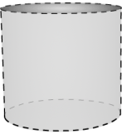

Что видит компьютер – RAID массивы и виртуальные логические диски
Host 1
Intelligent Storage System
LUN 0
Front End
Back End
Physical Disks
Connectivity
Cache
LUN 0
FC SAN
LUN 1
RAID
LUN 1
Виртуальные логические диски (идентифицируются номером – LUN (Logical Unit Number)) повышают эффективность использования физических дисков. Вместо целого физического диска можно выделить необходимый объем на логическом томе.
В случае с RAID , LUN – часть RAID массива
Часть LUN присутствует на всех физических дисках
Host 2

Slide 24
Наложение маски на логические номера дисков
При необходимости увеличить емкость логического устройства делают объединение LUN. Результат объединения получает номер LUN большего объема
Наложение маски представляет собой процесс, обеспечивающий управление доступом к данным путем определения LUN, к которым хост-узел может получить доступ.
Как правило реализуется во внешнем контроллере
Предотвращает несанкционированный или случайный доступ в распределенной среде

Slide 25
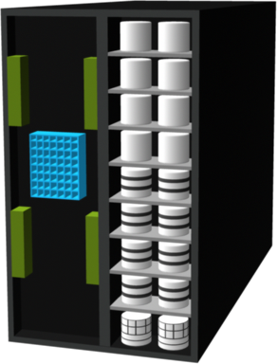
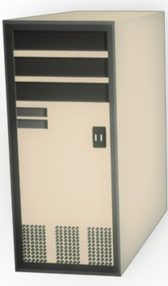
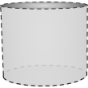
Высокопроизводительные системы хранения данных
Называются еще как «активный-активный» массив
  Ввода/вывод обслуживается через все доступные пути
  Возможности массива :
  Большая емкость памяти
  Огромный кэш для оптимизации ввода/вывода
  Отказоустойчивая архитектура
  Несколько внешних портов и поддержка интерфейсных протоколов для обслуживания большого числа хост-узлов
  Высокая масштабируемость для растущих требований производительности и емкости
  Умение обрабатывать большое количество одновременных входов/выходов
  Возможность подключения к мэйнфреймам и открытым системам
  Поддержка удаленной и местной репликации
Предназначен для крупных предприятий
Конфигурация «активный-активный»
Controller
A
Активный
Port
LUN
Controller
B
Port
Активный
Компьютер
Массив хранения данных

Slide 26
Системы хранения среднего класса
Называется еще как «активный-пассивный» массив
  Хост может выполнять ввод/вывод для логических устройств только через активные пути
  Другие пути остаются пассивными до сбоя активного пути
Массив хранения среднего уровня имеет два контроллера, каждый с кэшем, RAID контроллеры и интерфейсы дисков
Предназначен для малых и средних предприятий
Менее масштабируемый по сравнению с высокопроизводительной системой
Конфигурация «активный-пссивный»
Controller
A
Port
Активный
LUN
Controller
B
Port
Пассивный
Компьютер
Массив хранения данных

Slide 27
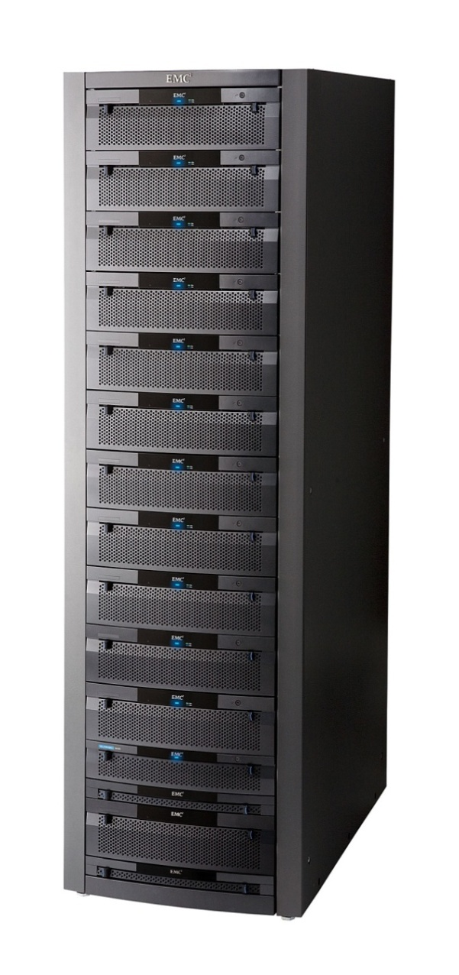
Концепции на практике : EMC CLARiiON CX-4
Работает по схеме «активный-пассивный»
Поддержка технологии UltraFlex
Масштабируемость от до 960 дисков
Поддержка флэш-накопителей
Поддерживаются различные типы и размеры дисков и RAID типа (0, 1, 1 +0, 3, 5, 6)
Поддержка до 16 ГБ свободной кэш-памяти на контроллер (процессор хранилища)
Повышение уровня доступности (обновление без перерывов в работе и отказоустойчивость)
Гарантирует надежную защиту данных посредством зеркалирования кэша при записи и дополнительного питания кэша
Поддержка на основе хранилища локальной и удаленной репликации данных
  Посредством SnapView и MirrorView ПО

Slide 28
Архитектура CLARiiON CX-4
Storage Processor
Storage Processor
Multi-Core Processors
Multi-Core Processors
CPU
CPU
CPU
CPU
4 Gb/s Fibre Channel Front-End
CPU
CPU
CPU
CPU
FC Module
FC Module
FC Module
CPU
CPU
CPU
CPU
CLARiiON Messaging Interface (CMI)
CPU
CPU
CPU
CPU
FC Module
FC Module
Multi-Lane PCI-Express Bridge Link
FC Module
FC Module
Power Supply
SPS
FC Module
iSCSI Module
Memory
Fan
Fan
Fan
Fan
Memory
iSCSI Module
iSCSI Module
iSCSI Module
I/O Complex
CPU Module
SPS
Power Supply
CPU Module
I/O Complex
4 Gb/s Fibre
4 Gb/s LCC
4 Gb/s LCC
4 Gb/s Fibre
Channel Back-End
Channel Back-End
4 Gb/s LCC
4 Gb/s LCC
4 Gb/s LCC
4 Gb/s LCC
4 Gb/s LCC
4 Gb/s LCC

Slide 29
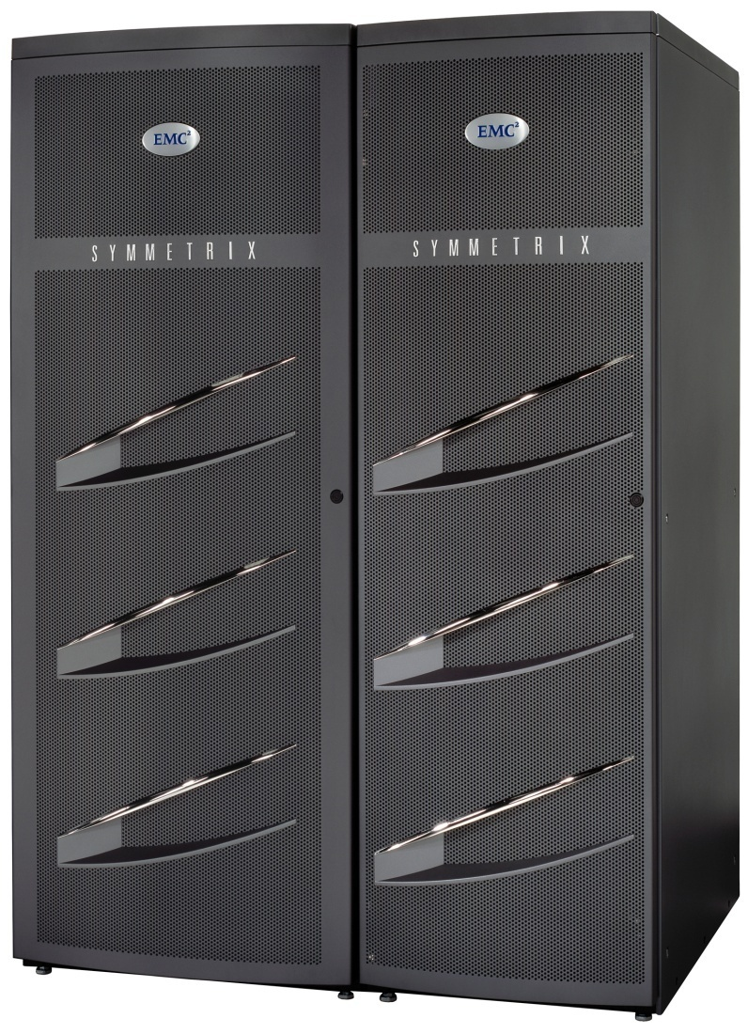
EMC Symmetrix DMX-4
Работает по схеме «активный-активный»
Поэтапно масштабируемая до 2400 дисков
Поддержка флэш-твердотельных накопителей
Динамическая глобальная кэш-память
(16 Гб-512 Гб)
Расширенная вычислительная мощность (до 130 PowerPC)
Матричная архитектура
Высокая пропускная способность обработки данных (до 128 ГБ / с)
Защита данных с RAID 1, 1 +0 (известная как 10 для мейнфреймов), 5 и 6
Хранение на основе локальной и удаленной репликации
  посредством TimeFinder и SRDF ПО

Slide 30
Архитектура Direct Matrix
ESCON
host attach
Fibre Channel
host attach
FICON, GigE, iSCSI
host attach
FICON, GigE, iSCSI
host attach
FICON, GigE, iSCSI
host attach
FICON, GigE, iSCSI
host attach
Fibre Channel
host attach
ESCON
host attach
ESCON Director
FC Director
Multi-Protocol CD
Multi-Protocol CD
Multi-Protocol CD
Multi-Protocol CD
FC Director
ESCON Director
Cntl
Cntl
Cntl
Cntl
Cntl
Cntl
Cntl
Cntl
Direct
Matrix
Direct
Matrix
Direct
Matrix
Direct
Matrix
Direct
Matrix
Direct
Matrix
Direct
Matrix
Direct
Matrix
Direct
Matrix
Direct
Matrix
Direct
Matrix
Direct
Matrix
Direct
Matrix
Direct
Matrix
Direct
Matrix
Direct
Matrix
Control and communications Signals
Environmental
control and
status signals
64 GB
Memory
64 GB
Memory
64 GB
Memory
64 GB
Memory
64 GB
Memory
64 GB
Memory
64 GB
Memory
64 GB
Memory
Environmental
control and
status signals
Control and communications Signals
FC (Back-End)
FC (Back-End)
FC (BE or FE)
FC (BE or FE)
FC (BE or FE)
FC (BE or FE)
FC (Back-End)
FC (Back-End)
Direct
Matrix
Direct
Matrix
Direct
Matrix
Direct
Matrix
Direct
Matrix
Direct
Matrix
Direct
Matrix
Direct
Matrix
Direct
Matrix
Direct
Matrix
Direct
Matrix
Direct
Matrix
Direct
Matrix
Direct
Matrix
Direct
Matrix
Direct
Matrix
Cntl
Cntl
Cntl
Cntl
Cntl
Cntl
Cntl
Cntl
A
B
A
B
A
B
A
B
A
B
A
B
A
B
A
B
A
B
A
B
A
B
A
B
A
B
A
B
A
B
A
B
A
B
A
B
A
B
A
B
A
B
A
B
A
B
A
B
A
B
A
B
A
B
A
B
A
B
A
B
A
B
A
B
Symmetrix
Fibre Channel disk devices
Symmetrix
Fibre Channel disk devices
Fibre Channel
back-end
director *
Fibre Channel
back-end
director *
Fibre Channel
back-end
director *
Fibre Channel
back-end
director *
Symmetrix
Fibre Channel
disk devices
Symmetrix
Fibre Channel
disk devices
Power supplies
Battery backup
Unit Modules
Cooling
Service
Processor
Modem
UPS

Slide 31
Преимущества ИСХ
Интеллектуальная система хранения дает несколько преимуществ по сравнению с набором дисков в массиве (JBOD) или даже RAID массивами:
  Повышение емкости хранения
  Улучшение производительности
  Более простое управление системой хранения
  Повышение доступности данных
  Обеспечение бесперебойности деятельности
  Улучшение масштабируемости и гибкости
  Улучшение безопасности и контроля

